Slide 1
7785 회사에 있는 사람
전 준 호

Slide 2
문제 풀이
log파일을 분석하여 회사에 있는 사람을 찾음.
이 문제의 핵심은 어떤 자료구조를 사용하는지이다.
들어오는 입력의 개수가 2 ~ 10^6이기 때문에 굉장히 크고 역순으로 정렬을 해야 하기 때문에 자료구조 중 set이 알맞다.
set은 정렬이 자동으로 이루어지며 많은 자료를 저장하고 검색할 때 유용하다.

Slide 3
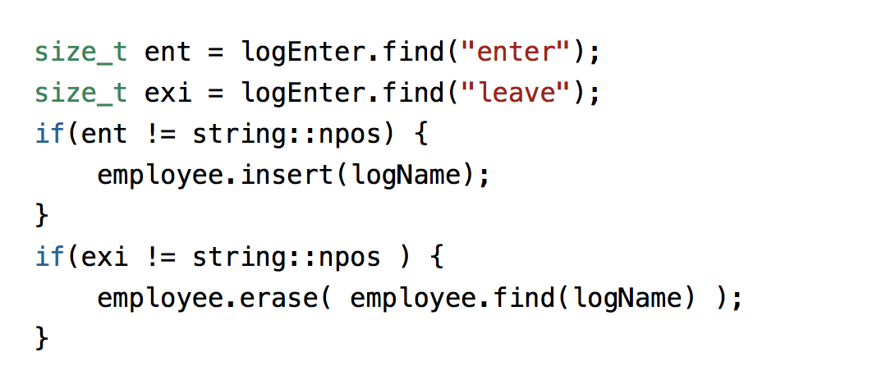
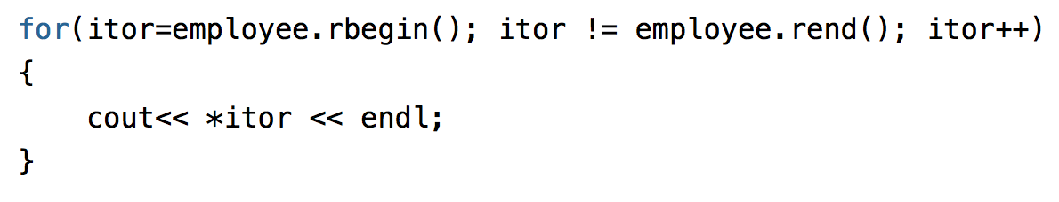
코드
입력 중 enter -> insert
leave -> erase
set은 자동정렬이 되기 때문에
반대로 출력을 해주게 되면 역순
으로 출력이 된다.

Slide 4
시간 복잡도
정렬을 할 필요가 없기때문에
log의 개수가 N일 경우 O(N)이다.

